Slide 1


KÖFOP-2.1.2-VEKOP-15- 2016-00001
A jó kormányzást megalapozó közszolgálat-fejlesztés
„Széchenyi István - Lovakrul”
Dr. Hecker Walter

Slide 2

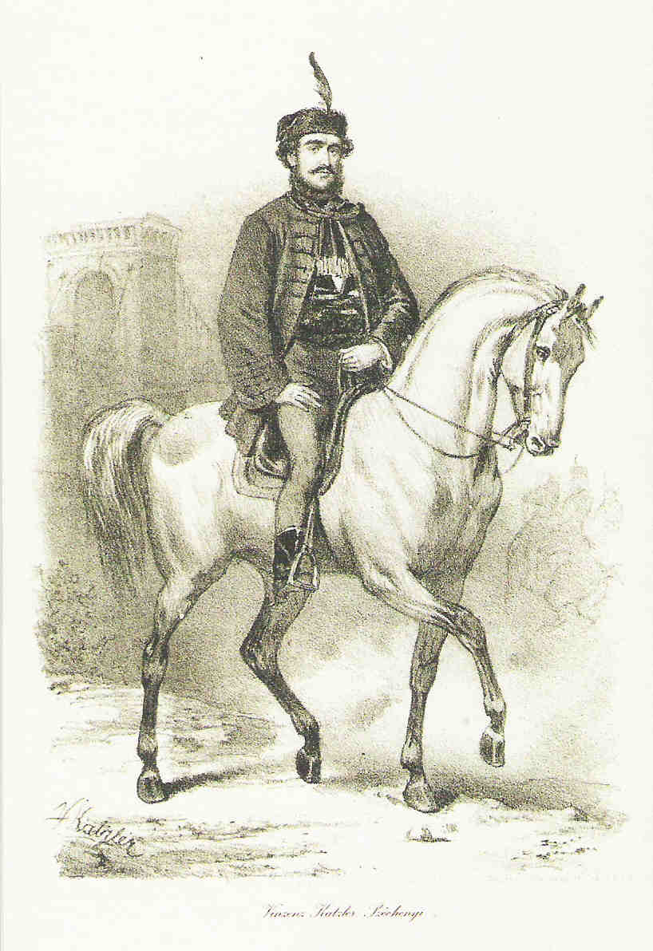
Széchenyi - lovakrul
A fiatal, - 18 éves - gróf Széchenyi István, 1809. áprilisában bátyjával együtt csatlakozik a Napóleon seregei ellen szervezett „nemesi felkeléshez.” Főhadnagyi rangot nyer.
1809. június 14. A „Győri csatában” a magyar sereg vereséget szenved, István bátyja leszerel, István hivatásos katonaként a hadseregben marad.
1813. július. Másodosztályú kapitánnyá léptetik elő.
1813. október 18. A lipcsei, a „Népek csatája” előtt , fontos feladatot teljesít, előző éjszaka herceg Schwarzenberg főparancsnok üzenetét, a támadás időpontját, Schwarzenberg parancsőrtisztjeként viszi Blücher-nek, porosz és Jean Baptist Bernadotte–nak a svéd sereg fővezérének. A francia származású Bernadotte a francia hadsereg kitűnő katonája, Napóleon kitüntetettje, majd riválisa, a mai Svéd királyi dinasztia megalapítója. Porosz király és az orosz cár is érdemrendekkel tünteti ki, Schwarzenberg hallgat, de első osztályú kapitánnyá léptetik elő.

Slide 3
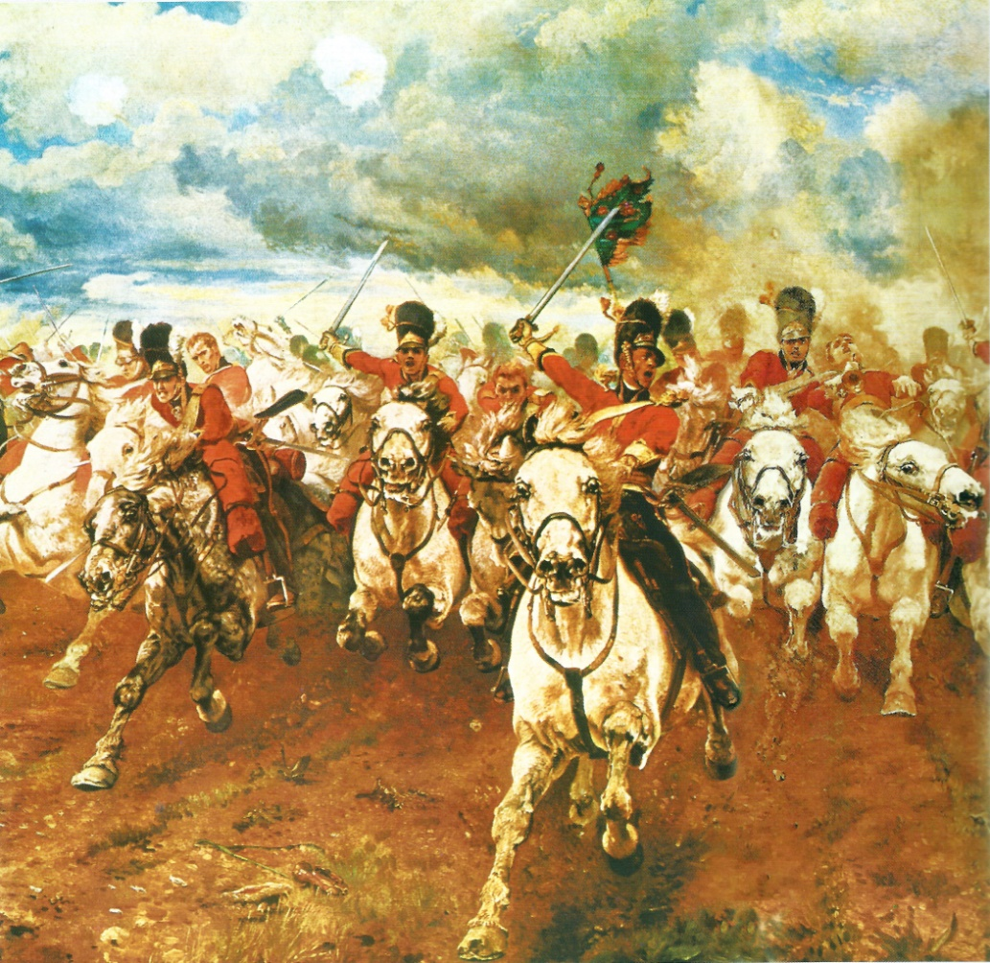
Széchenyi - lovakrul
1814. május 22-én futják az első angol mintájú lóversenyt gróf Hunyady József ürményi birtokán.
1815. május 2. A torinói ütközetben megsebesül.
1815. Kérelmezi őrnaggyá való előléptetését.
1815.junius 18. Waterloo. Előző éjszaka szakad az eső, a talaj mocsárrá ázott, a feneketlen talajon a zárt lovardákban képzett francia lovasok csak cammogó ügetésben haladnak. Szemben a harsogó trombitaszóra vágtázó angol lovasok, középen a skót testőrgárda szürke lovakon ellen álhatatlan rohamra indul. A végső lökést a Blücher vezette porosz lovas roham adja meg, akiket Napóleon sokáig saját felmentő seregének vélt. Ez a waterlooi győzelem hozta meg az angol telivér fajta áttörését Európa lótenyésztésében

Slide 4
Széchenyi - lovakrul
1815. őszén utazik először Angliába. „Angliában csupán három dolog az, amit az embernek véleményem szerint meg kell tanulnia: az alkotmány, a gépek és a lótenyésztés.” Már ekkor 18 lovat hoz magával. és egy angol „stud and training groomot” Edmund Jonest. Edmund Jones kiváló lovakat vásárol Széchenyinek, de észreveszi, hogy „ Jones túl sok szeretet táplál a pénz iránt.”
Nagycenken az Angliában vásárolt lovakkal ménest alapít.

Slide 5
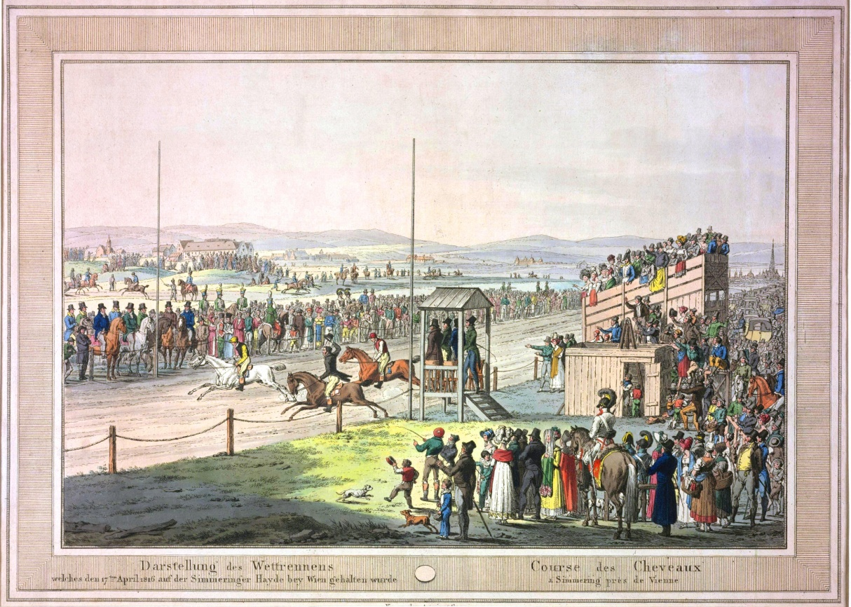
Széchenyi - lovakrul
1816. április 17-én Gróf Széchenyi István, gróf Hunyady József és Marques of Londonderry bécsi angol nagykövet kezdeményezésére a Bécs melletti simmeringi síkon rendeznek angol mintájú lóversenyt.
1817. október. Memorandumot juttat el, I. Ferenc császárnak a lótenyésztés fellendítése ügyében.

Slide 6
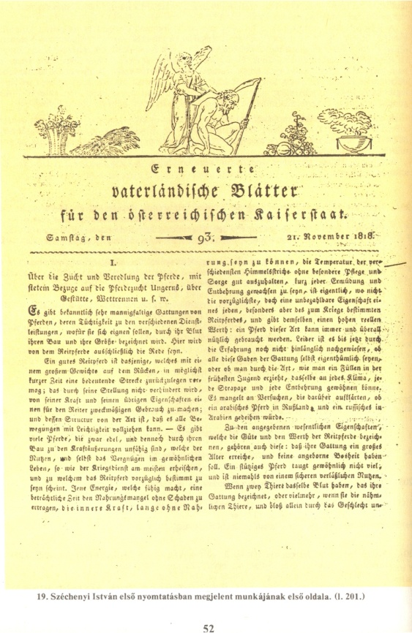
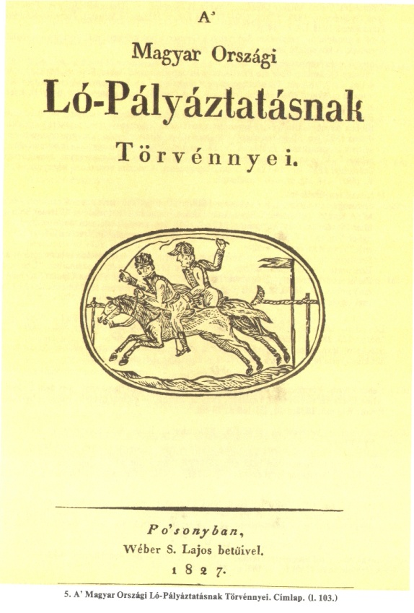
Széchenyi - lovakrul
1818-ban megjelenik Széchenyi első írása. „Erneuerte Vaterländische Blätter: „Über die Zucht und Veredlung der Pferde, mit stetem Bezug auf die Pferdezucht”.
1821-ben Debrecenben jelenik meg Széchenyi : „Projektuma a Magyar Országon felállítandó Lovas-Pályázás Törvényeinek” című műve.
1822. február 5. „A Rábán át Bábolnára. „A bábolnai ménesben mindent kiválónak találtam - egészen a lovakig. Ahasvérus királynak amaz ezüst és arany edényekben felszolgált élvezhetetlen vacsorája jutott eszembe.”
1822. márciusában báró Wesselényi Miklóssal utazik Angliába.

Slide 7
Széchenyi - lovakrul
1822. április 22. „Reggel 5 órakor megérkeztünk Newmarketbe. Az első ébren lévő ember a városban, akivel találkoztam, Wesselényi lóháton. Kilovagol trenírozni, mindenről tud, amit Newmarketben tudni kell - ismeri a legtöbb lovat, szabad bejárása van a legtöbb istállóba, ismeretségben van a legtöbb lovásszal - etc. Bensőséges örömet éreztem honfitársam járatossága miatt…”
Széchenyi és Wesselényi össze gyűjtik azokat a társaikat, akik anyagi áldozatokkal is hajlandók a lóversenyzés ügyét támogatni. ”Boldogtalan ország, - gondoltam, amelyben a legjobbak, a legfelvilágosultabbak, a ritka alkalmat elmulasztják, amikor hazájuknak hasznosak lehettek volna.”
1826. február 15. „Kvietálásomat benyújtottam, és eltökéltem, semmi esetre sem maradok szolgálatban, még ha a császár akarna is most rögtön ezredessé előléptetni.”
„Mik a nevetséges dolgok a mi hazánkban? Az, hogy a katonaságnál a jutalmazás és a büntetés azonos: nyugdíj.”

Slide 8
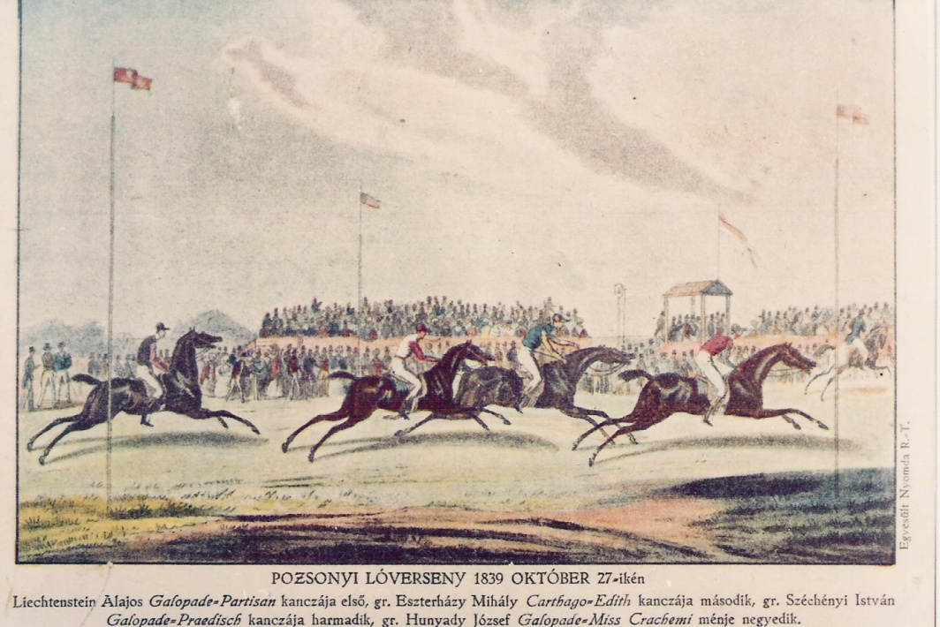
Széchenyi - lovakrul
Végre 1826-ban április 9-én és május 28-án sikerül Pozsonyban lóversenyt rendezni. Itt már hirdetik az 1827-es pesti versenyeket.
1826. november. „Üljünk lóra, járjuk be a pesti határt.”
1827. A Magyar Országi Ló-Pályáztatás Törvényei. Pozsony.
1827. június 6. A „Versenezési Választottság” rendezésében az üllői síkon lefutják az első pesti lóversenyt. Az első elegyes futást gróf Károlyi György Babieka nevű sárga ménje nyeri, tenyésztője gróf Széchenyi István. Futtatás az első pályadíjért, a verseny billikomját báró Wesselényi Miklós Alborak nevű pej kancája nyeri, Alborak-ot is gróf Széchenyi István tenyésztette nagycenki ménesében. Rendeztek csikósok és parasztok részére is versenyeket.

Slide 9
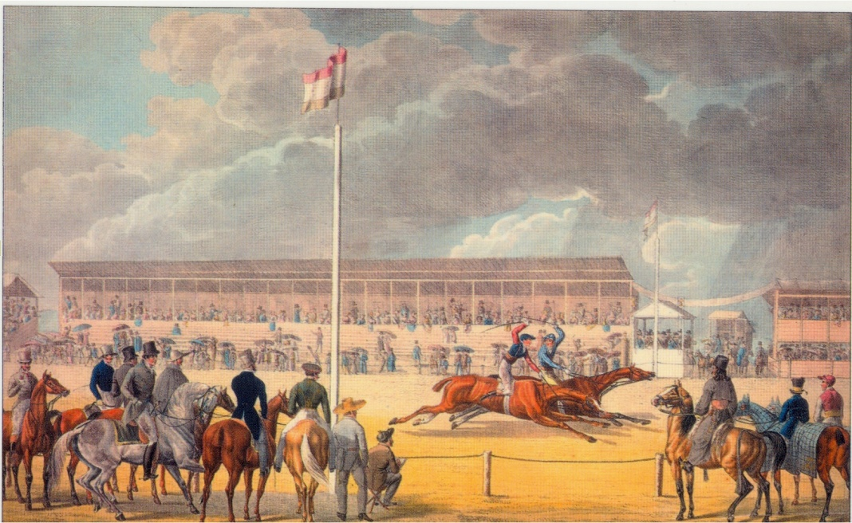
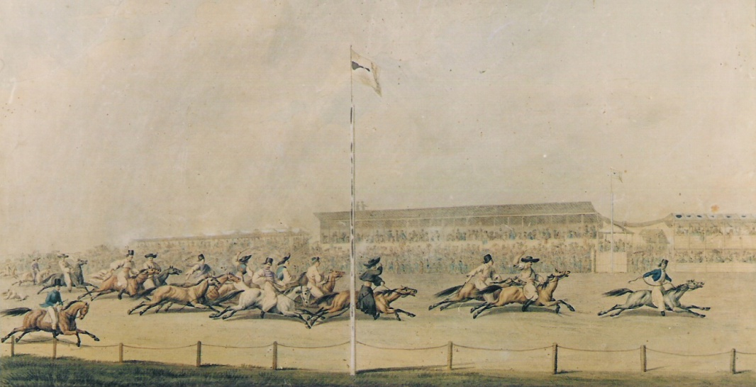
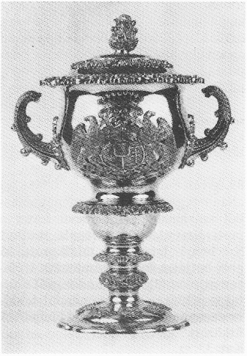
Széchenyi - lovakrul
LÓVERSENYPÁLYÁK
1827. Üllői úti pálya, amit 1852-ben Heinrich Nep. János felújít.
1880. Megnyílik a mai stadionok helyén az Új Lóversenytér. 1919-ben a kommün alatt felszántják.
1925. A mai Kincsem Parkban megnyílik a Lóverseny pálya.
Lódefter.

Slide 10
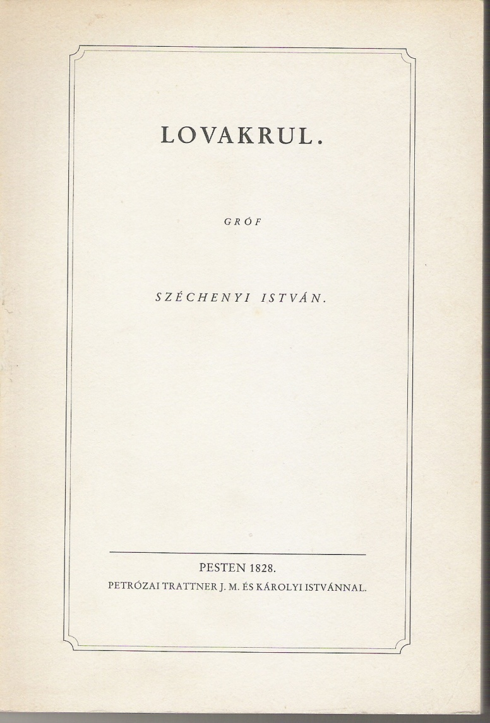
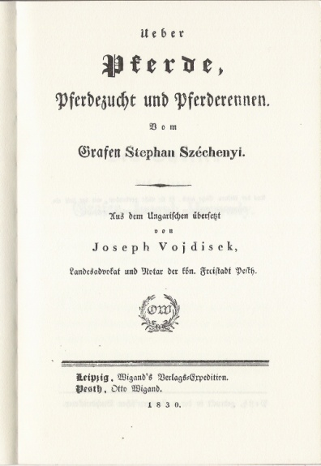
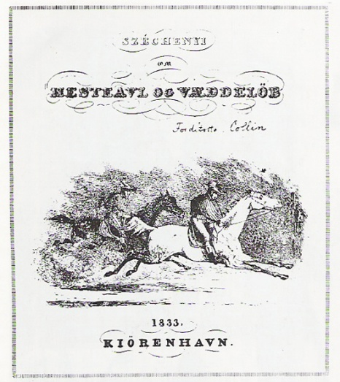
Széchenyi - lovakrul
1828-ban Pesten jelenik meg kitűnő könyve a „Lovakrul.” Leírja „ A ló állapotja Magyarországban., A ló állapotja Angliában, végül: „Mit kellene tehát nekünk tenni. ?
„Ki is lehetett volna oly mély belátású, illy kisded ok csudálatra méltó következéseit előre jövendölni; ki olly bátor, azt állítani, hogy a nyereség lehetősége is elegendő ösztön, egy olly tárgyat feleleveníteni és a lehető legnagyobb virágzásba hozni, mellyen sem a Kormány bőkezűsége, sem a Hazafiak áldozatjai, sem a Törvényhozótest rendelései, nagyot mozdítani nem tudtak.”

Slide 11
Széchenyi - lovakrul
MIT KELLENE NEKÜNK TEHÁT TENNI:
Több ízbéli, nagy, bizonyos ’s esztendőrül esztendőre fennálló Jutalmak, mellyeket futtatásbéli diadalom által lehessen elnyerni.
Jó elkészített és az esztendő minden részeiben jól fenntartott Pályázóhely.
Állandó készítő intézetek.
Egy mindég fennmaradó Lótenyésztő Egyesület.
Egy igazi és valódi Lódefter és bizonyos időszaki Közjelentések.
Ménbér.
Rendes esztendei lóvásár.
Gróf Széchenyi István terveinek megvalósulása:
1827. Pesti Lóversenyző Társaság.
1842. Pesti Lovar Egylet.
1882. Magyar Lovar Egylet

Slide 12
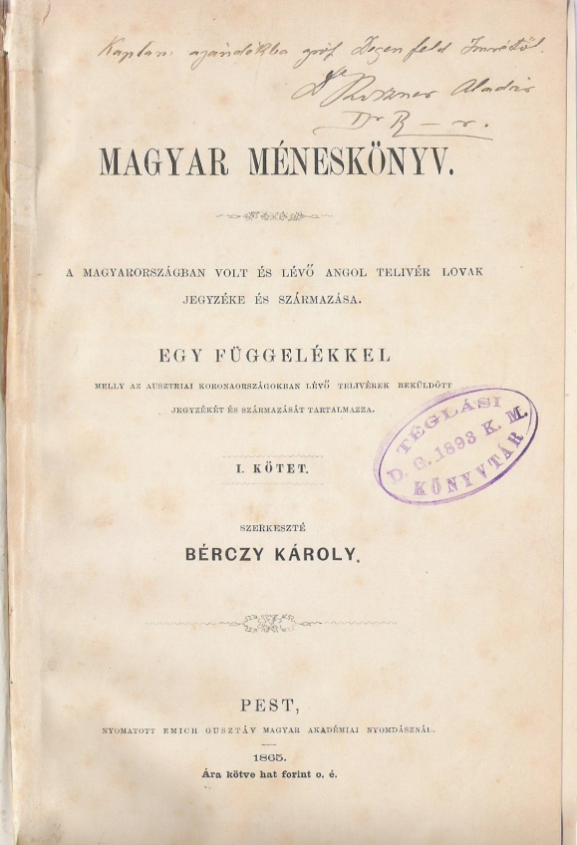
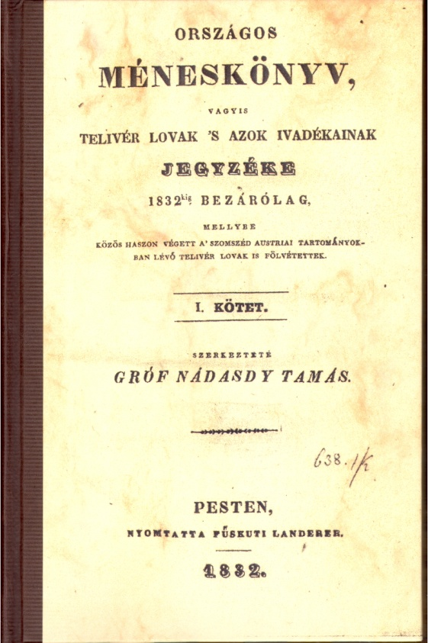
Széchenyi - lovakrul
1832. Országos Méneskönyv. Gróf Nádasdy Tamás.
1865. Magyar Méneskönyv. Bérczy Károly.
TENYÉSZTÉS
1853. Kisbéren, gróf Batthyány Kázmér elkobzott birtokán császári és királyi ménes alakul. A császári utasítás: legyen „a legnemesebb ménes” ekkor már az angol telivért jelenti.
Franz Ritter von Wallyemare, Ritter Ferenc kitűnő ménest épít és megbízza Francis Cavalierot angol telivérek vásárlásával.
1869. Kisbér Magyar Királyi Állami Ménessé alakul a Batthyány családot a magyar állam kárpótolja.

Slide 13
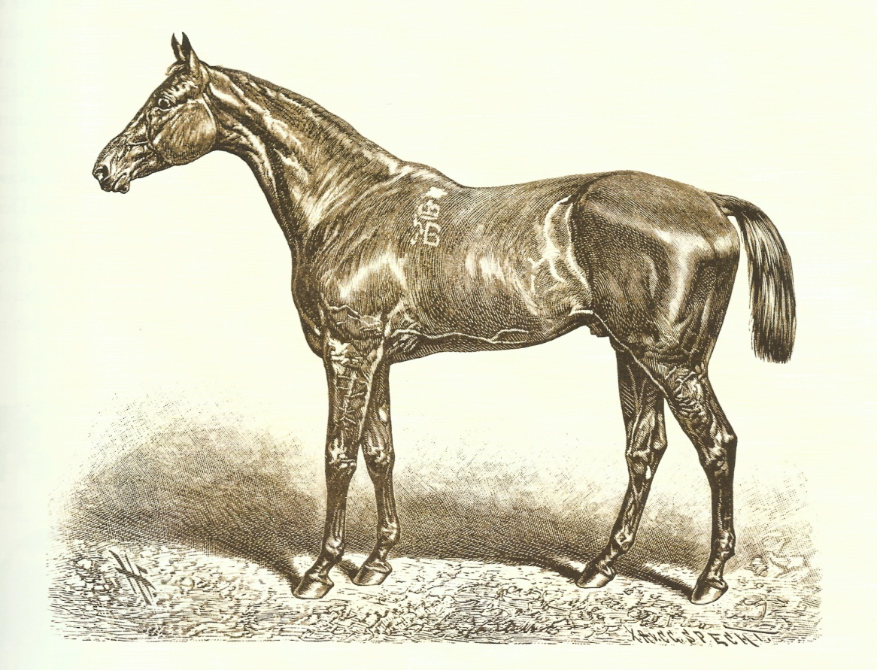
Széchenyi - lovakrul
TENYÉSZTÉS
1876. A kisbéri állami ménesben született versenyló, Kisbér megnyeri az angol Derbyt. Ugyan ebben az évben lép pályára a Blaskovich Ernő által tenyésztett, 1874-ben született Kincsem, „aki” 54 versenyben veretlen, tenyésztője szerint verhetetlen. Magyarország a telivértenyésztés és futtatás területén nagyhatalommá válik.
1890. A Magyar Lovar Egylet élén Batthyány Elemérrel, a mártírhalált halt miniszterelnök, gróf Batthyány Lajos fiával, az alagi homok pusztán felépíti a korszerű alagi idomító telepet. A magyar Newmarket-et.

Slide 14
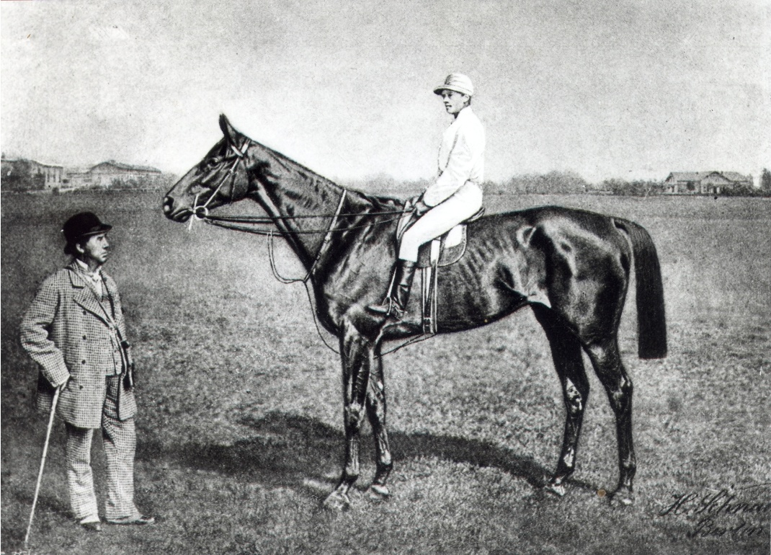
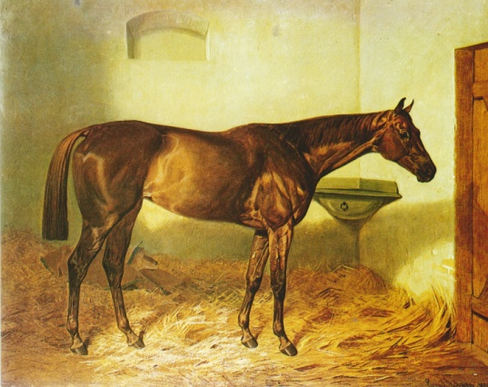
Széchenyi - lovakrul
„Ki fog tetszeni idővel, ha a dolog okoskodások s próbák által majd egyszer világosságra jön, hogy legtöbb helyeken Magyar hazánkban a Lótenyésztés általjában való káros lételének csupán a rossz Elintézés az oka; hogy Ország, melly fekvésére, éghajlatára, s nemzeti lelkére nézve, jó lovat nevelni, Magyar Országnál külömb nincs, és hogy csak magunktól függ ezen tárgyat olly virágzásba hozni, és valaha olly gyümölcsözésre vinni; hogy a Világ minden vásárait lovainkkal elboríthassuk, és hogy a Magyar ló mindenütt, igazságos és megérdemlett Elsőséget nyerjen.”

Slide 15
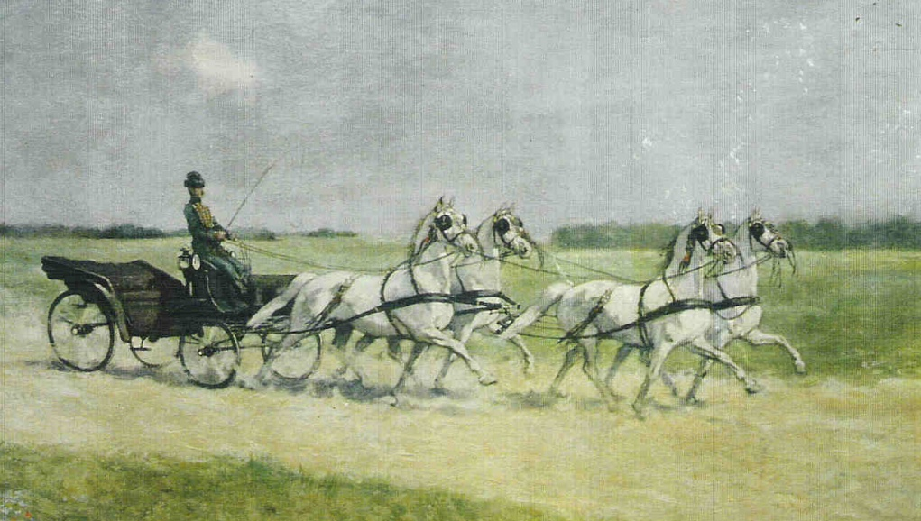
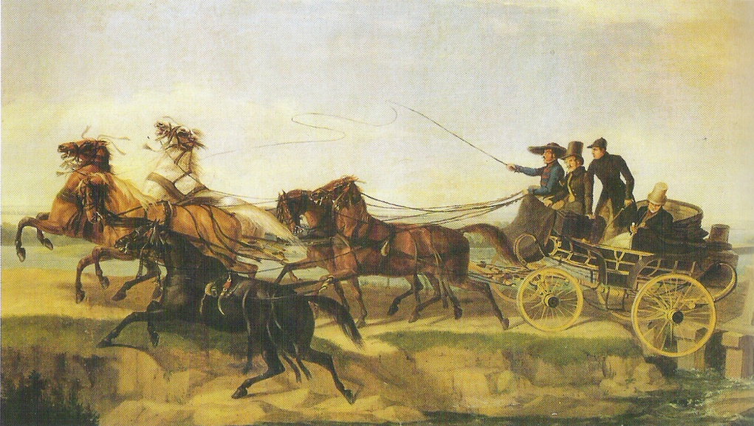
Széchenyi - lovakrul
A 19. század végén, és az ezredfordulón a könnyű gyors magyar kocsiló a magyar jukker a világ legjobb kocsilova volt. Ezen járt, a holland, a szász király, a német császár, a Dőry ménesből vett két négyes fogatot, II. Miklós. az utolsó orosz cár.
A könnyű nemes magyar huszár lovat nemcsak Svájc és Olaszország, hanem kiváló lovakkal rendelkező országok, mint Anglia, Törökország, és Egyiptom is nálunk vásárolták.
Gróf Széchenyi István álma, jövendölése megvalósult.

Slide 16
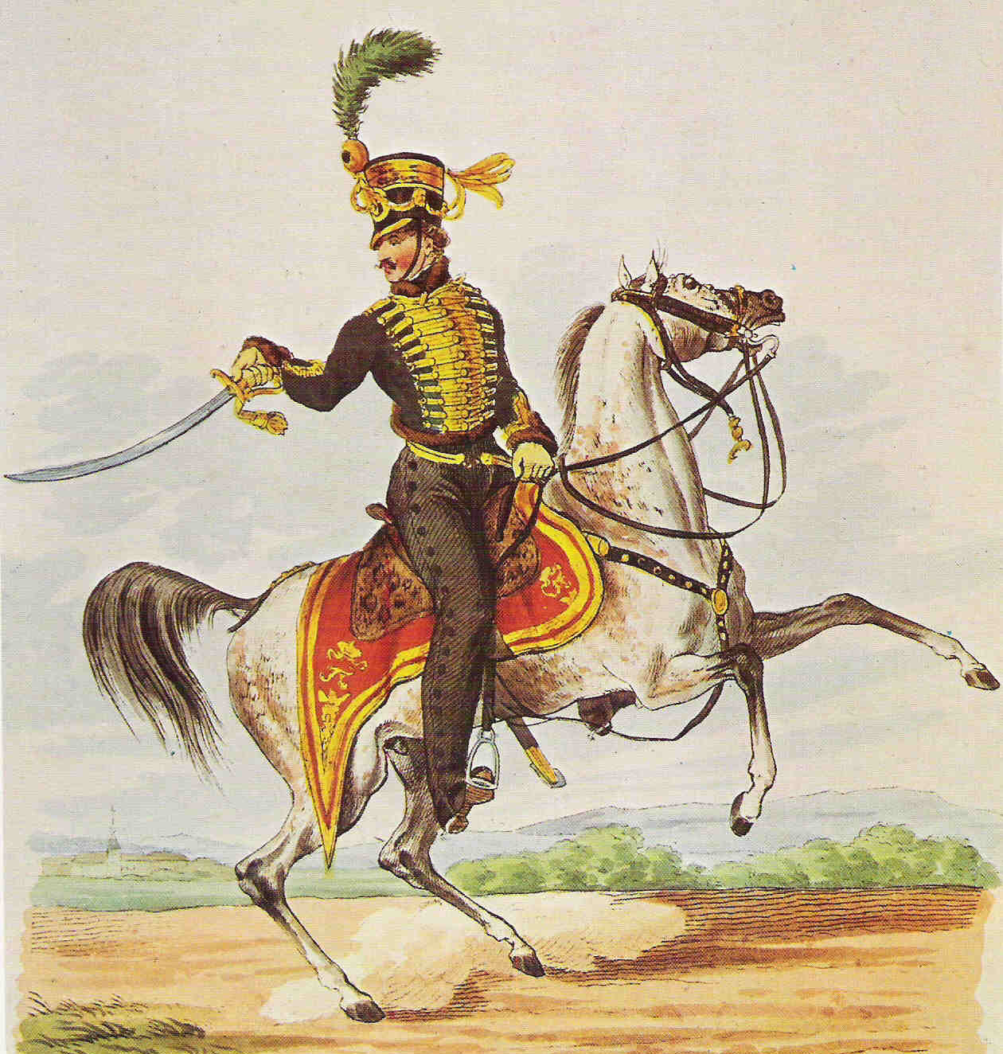
Széchenyi - lovakrul

Slide 17
KÖSZÖNÖM
A FIGYELMET!

